Slide 2
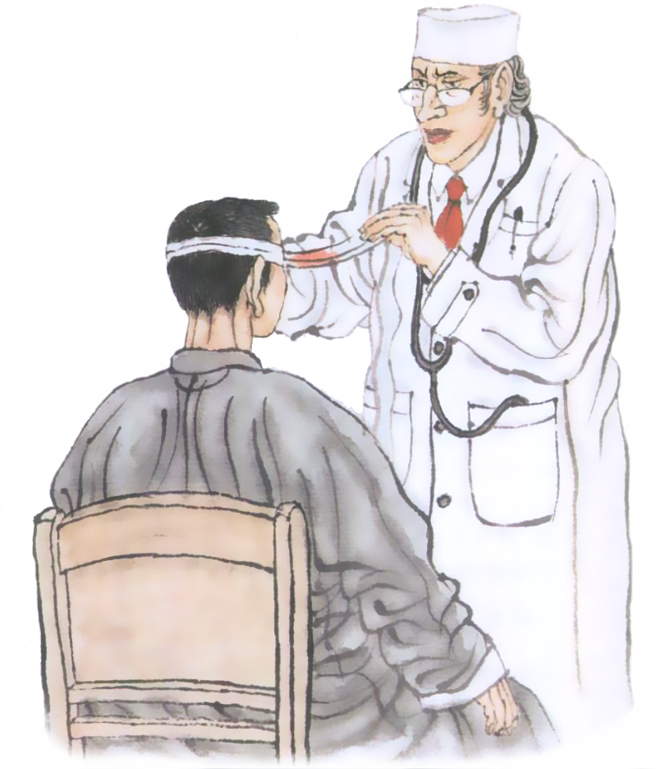
军 神

Slide 3
背景资料
1916年3月在指挥攻打丰都县城时，刘伯承身先士卒，带头冲锋，就在部队边打边撤时，刘伯承突然发现身边一个士兵没有隐蔽，受到敌人火力的威胁，便马上扑过去，大声吼道：“危险，快趴下！”此时突然飞来一颗子弹射穿了他的颅顶，从右眼眶飞出，刘伯承的眼珠当即破裂流出眼窝，他痛得昏倒在地。
(摘自《党史纵览》文章《刘伯承：战丰都失掉右眼 出巴蜀险象环生》)

Slide 4
读一读
诊所 年龄 土匪 熟练 惊疑 审视
一针见血 施行 清醒 颤抖 一声不吭 崭新 由衷 苍白 慈祥 肃然起敬 荣幸

Slide 5
品析语句
病人平静地回答：“沃克医生，眼睛离脑子太近，我担心施行麻醉会影响脑神经。而我，今后需要一个非常清醒的大脑！”
刘伯承心里一直想着救国救民，担心打麻药会伤到自己的脑神经。今后他还要为国为民带兵打仗，尽革命军人的天职。为了救国救民，他甘愿忍受手术的疼痛，无论如何不会用麻醉药的。

Slide 6
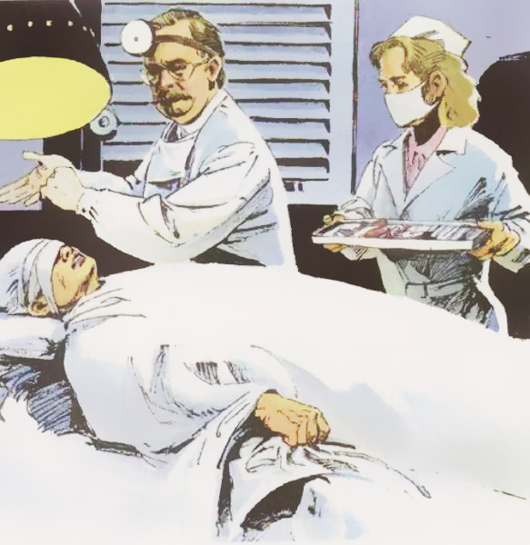
品析语句
病人一声不吭，他双手紧紧抓住身下的白床单，手背青筋暴起，汗如雨下。他越来越使劲，崭新的白床单居然被抓破了。
意志坚强 令人敬佩。

Slide 7
品析语句
沃克医生惊呆了，大声嚷道：“你是一个真正的男子汉，一块会说话的钢板！你堪称军神！”
刘伯承受了重伤，求治时十分镇定。手术前，他坚决不使用麻醉药。手术中，他一声不吭，准确地数出刀数。手术后仍然能和沃克医生谈笑自如。他有着坚韧不拔的钢铁意志，所以沃克医生称他为“军神”。

Slide 8
品析语句
他头也不抬，冷冷地问：“你叫什么名字？”
冷冷地问
他愣住了，蓝色的眼睛里闪出一丝惊疑。他重新审视着眼前这个人，冷冷地问：“你是干什么的？”
愣
惊疑
冷冷地问

Slide 9
品析语句
沃克医生的目光柔和下来，他吩咐护士：“准备手术。”
柔和
句2：
沃克医生的眉毛扬了起来，他走进手术室，生气地说：“年轻人，在这儿要听医生的指挥！”
眉毛扬了起来
句3：
沃克医生再一次愣住了，竟有点儿口吃地说：“你，你能忍受吗？你的右眼需要摘除坏死的眼球，把烂肉和新生的息肉一刀刀割掉！
愣
有点儿口吃

Slide 10
品析语句
句1：
手术台上，一向从容镇定的沃克医生，这次双手却有些颤抖，他额上汗珠滚滚，护士帮他擦了一次又一次。最后他忍不住开口对病人说：“你挺不住可以哼叫。”
有些颤抖
汗珠滚滚
句2：
脱去手术服的沃克医生擦着汗走过来，由衷地说：“年轻人，我真担心你会晕过去。”
由衷

Slide 11
品析语句
句3：
沃克医生吓了一跳，不相信地问：“我割了多少刀？”
吓了一跳
句4：
沃克医生惊呆了，失声嚷道：“你是一个真正的男子汉，一块会说话的钢板！你堪称军神！”
惊呆了
大声嚷道

Slide 12
讨论交流
为什么文中着重写沃克医生的神态及情绪的变化？
通过描写沃克医生神态、情感的变化来侧面烘托出刘伯承钢铁般的意志，高度的事业心和镇定乐观的精神。

Slide 13
小练笔
“病人一声不吭，他双手紧紧抓住身下的白床单，手背青筋暴起，汗如雨下。他越来越使劲，崭新的白床单居然被抓破了。”此时此刻，刘伯承会想些什么呢？联系上下文体会刘伯承的心理活动，并写下来。

Slide 15
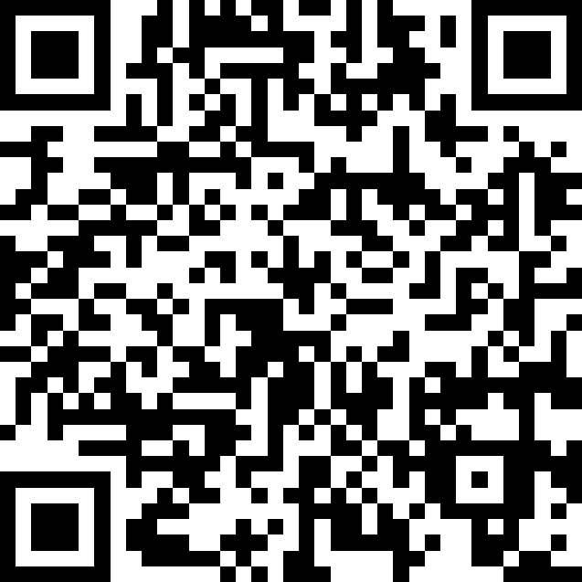
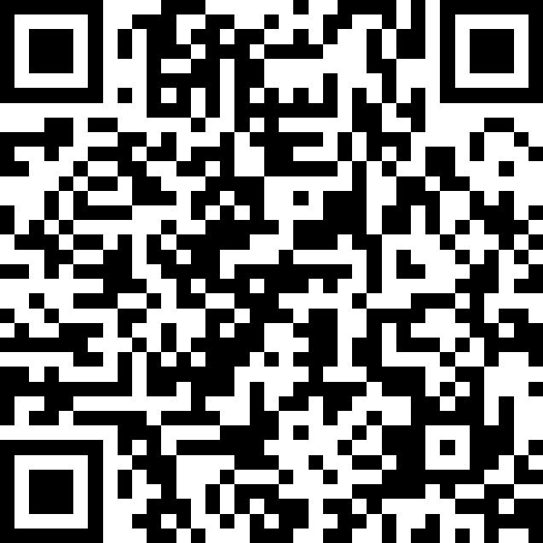
《军神》教学资料链接
导学案设计 教案设计 教学实录 预习卡设计 活动卡设计 课时测评 课外积累
教学资料
学习工具
生字笔顺演示 课文词语听写 课文原声朗读 课文类文阅读

